Slide 1
«Золотая Хохлома»

Slide 2
Хохлома

Slide 6
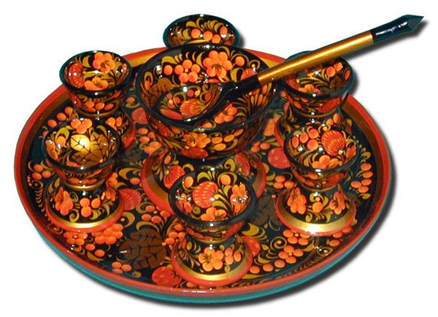

Slide 7
Периоды развития «Золотой Хохломы»

Slide 9
Технология « Золотой Хохломы»

Slide 10
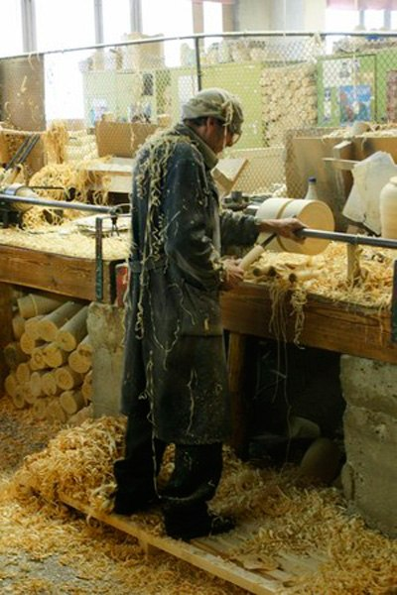
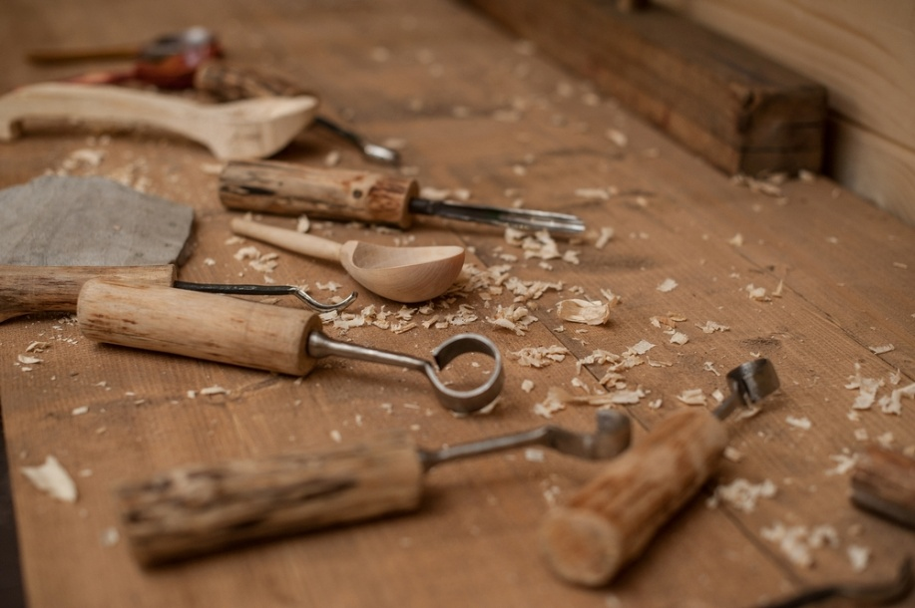
Изготовление посуды (баклуши)

Slide 11
Технология
Грунтовка
Покрытие лаком, сушка

Slide 12
Технология
Лужение
Роспись изделия

Slide 17
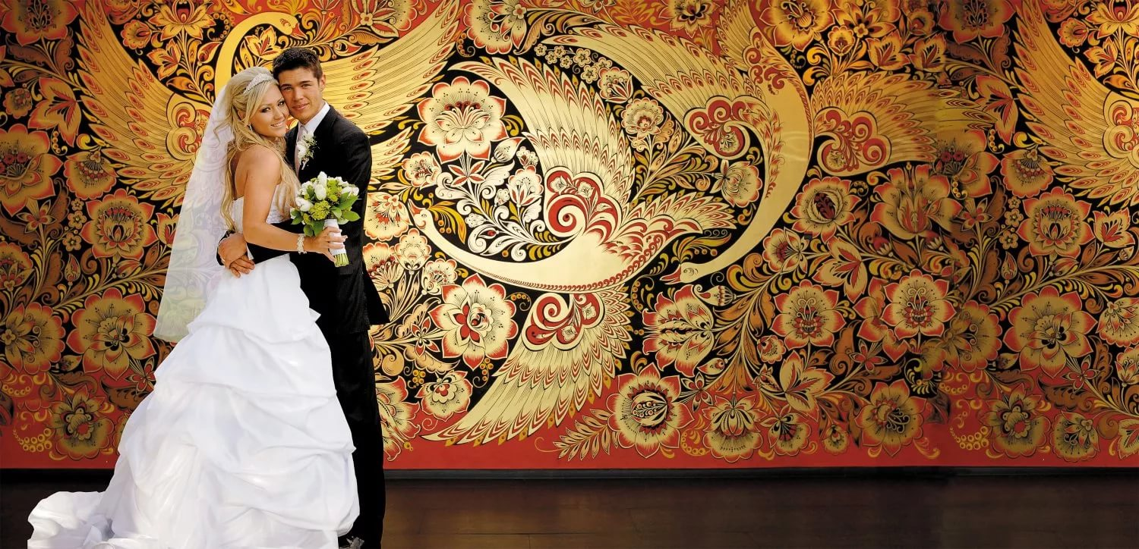
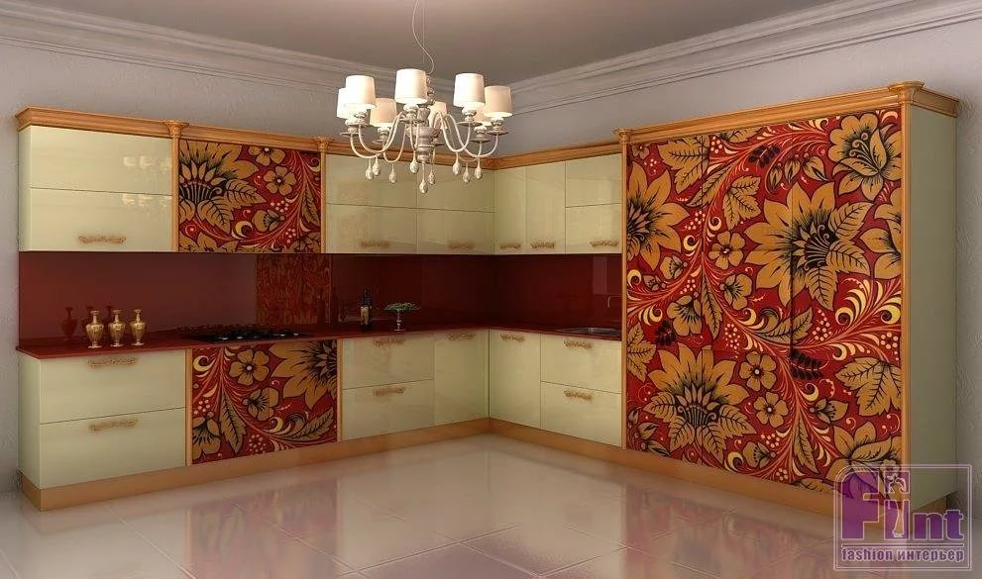
Хохлома в интерьере
загс
кухня

Slide 18
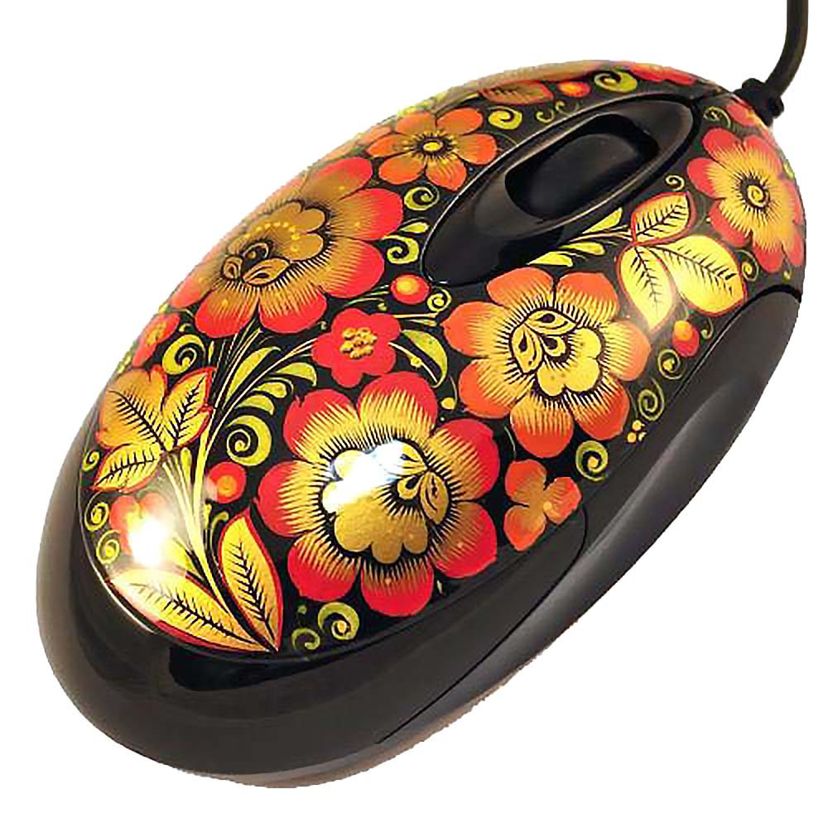
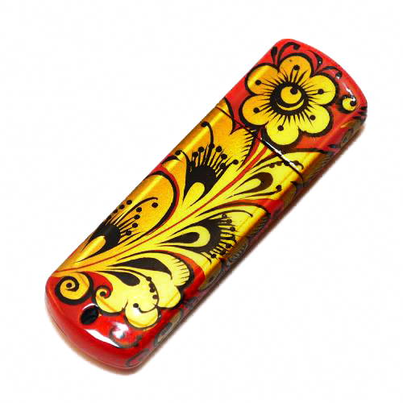
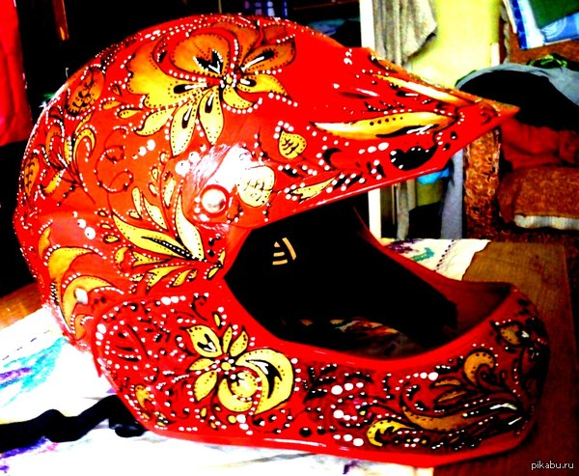
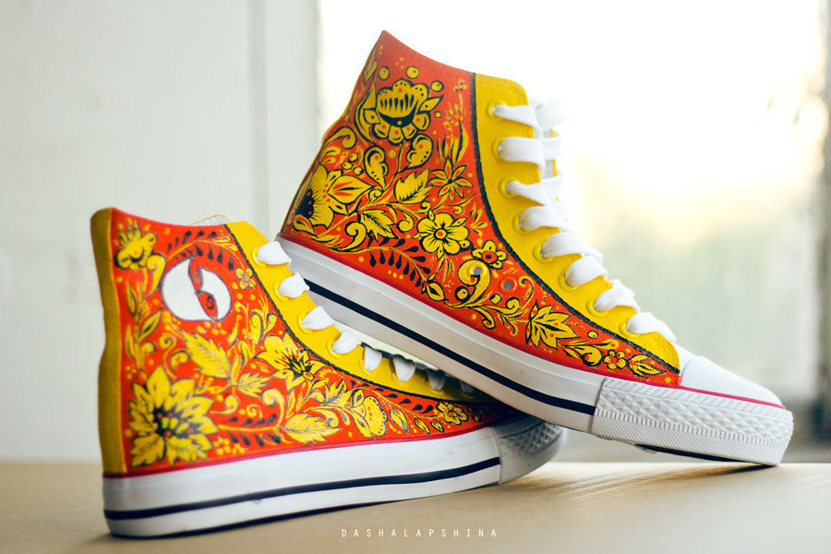
Современная хохлома

Slide 19
Сувениры из Семёнова

Slide 20
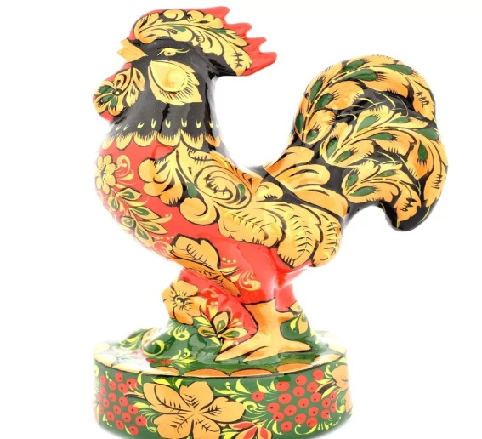
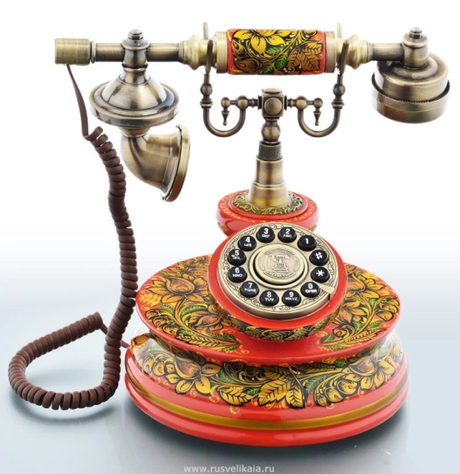
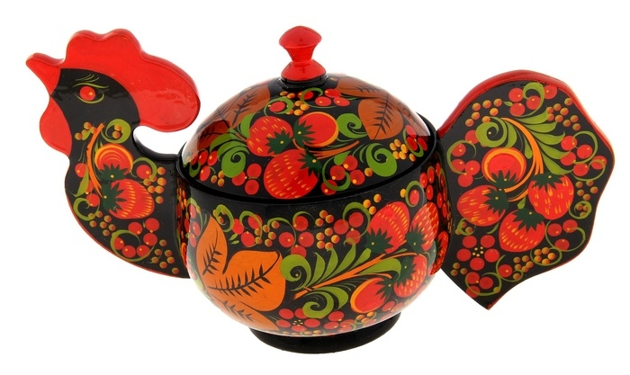
Сувенирная Хохлома

Slide 21
Спасибо за внимание!

